Slide 1

Cross Industry Standard Process for Data Mining CRISP-DM Aitor Donado Urquizu

Slide 2

Índice
Introducción a la metodología CRISP-DM
Algunos conceptos
Fuentes de datos y su tipología
Gestión de datos y su enriquecimiento
Ciclo de vida del Business Intelligence
Definición de objetivos a través de los datos

Slide 3
INTRODUCCIÓN A LA METODOLOGÍA CRISP-DM
Método probado para orientar trabajos de minera de datos
CRISP DM (Cross Industry Standard Process for Data Mining)
proporciona una descripción normalizada del ciclo de vida de un proyecto estándar de análisis de datos de forma análoga a como se hace en la ingeniería del software con los modelos de ciclo de vida de desarrollo de software.
El modelo CRISP-DM cubre las fases de un proyecto sus tareas respectivas, y las relaciones entre estas tareas.
Existen otras 2 metodologías similares IKUD y SEMMA)
CRISP-DM es la mas completa de las 3, ya que tiene en cuenta la aplicacion al entorno de negocio de los resultados

Slide 4
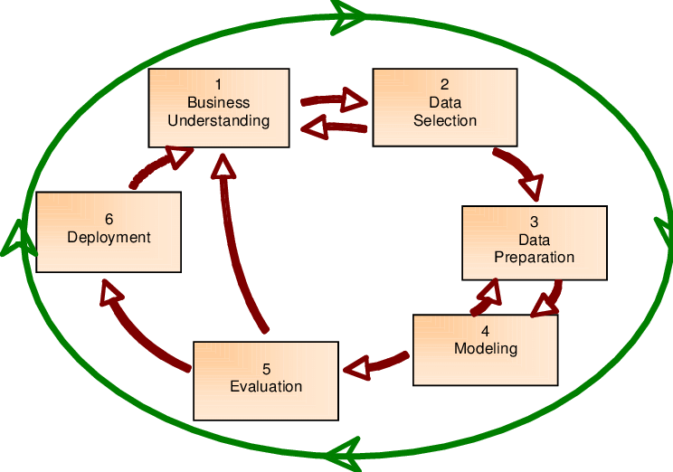
Data Mining Life Cycle

Slide 5
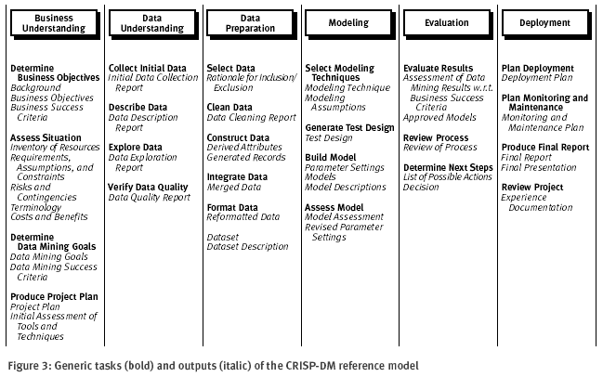
Descripción detallada del ciclo de vida.

Slide 6


Bussiness Understanding
Esta etapa es definida, generalmente, por el dueño del negocio que encarga el trabajo de minería de datos.
Salvo que seamos el director de negocio que encarga el trabajo, esta parte del ciclo de vida nos vendrá dada.
Se trata de definir claramente los objetivos a buscar en el proceso.
Fijaremos unos criterios medibles según los cuales podamos declarar que hemos logrado los objetivos.
Por tanto, aquí se realizará el reporte de resultados a la dirección cuando se haya cerrado el ciclo.
Incluye:
Estudio de la situación inicial:
Riesgos y contingencias
Terminología a utilizar
Costes asumibles y beneficios deseados.
Determinación de los objetivos de la minería de datos
Qué profundidad debe tener el estudio de los datos
Qué criterios establecemos para calificar el éxito
Asesoramiento al ingeniero de datos
Qué información necesita el ingeniero de datos
Cauces de comunicación entre el ingeniero de datos y su cliente

Slide 7
Data Understanding
Habitualmente, los datos iniciales los suministra el cliente.
Es frecuente que haya que pedir al cliente nuevos datos y asesorarle en la manera de tomarlos.
También es posible que el cliente tenga datos relevantes a los que no ha dado la suficiente importancia.
Si estos datos son dinámicos hay que planear métodos de suministro periódico de datos. (Tiempo real o por lotes)
Suele ser necesario recabar datos de fuentes externas.
Las tareas a realizar con los datos recibidos son:
Tareas de exploración de datos
Verificación de la calidad de los datos
Tareas de descripción (Cálculos estadísticos y presentaciones gráficas que describan los datos)
Todas estas tareas se han de reportar al cliente.

Slide 8
Data preparation
Es la parte más exigente en cuanto a tiempo y carga de trabajo.
Incluye:
La selección de los datos que sean relevantes frente a los que no lo sean.
La limpieza de los datos.
La construcción de datos nuevos derivados de los iniciales .
La fusión de datos de distintas procedencias.
El reformateo de los datos.
Ya que existe una gran variabilidad en la forma en la que obtenemos los datos los trabajos a realizar y los métodos a utilizar pueden variar considerablemente.

Slide 9
Modelado
Si la etapa anterior de preparación de los datos se ha realizado correctamente la parte de modelado resulta muy sencilla.
Incluso desde la observación de los datos preparados se puede intuir el modelo en que se relacionan entre sí.
Las fases del modelado son:
Selección de la técnica de modelado.
Generación de la prueba de diseño.
Construcción del modelo.
Evaluación del modelo
El propio planteamiento del problema que nos haya realizado el cliente ya nos va a conducir a tomar un camino determinado a la hora de hacer el modelado.
Hasta que un modelo sea aceptable puede ser necesario regresar al paso anterior de preparación de datos para redefinir los datos de alimentación del modelo a utilizar.

Slide 10
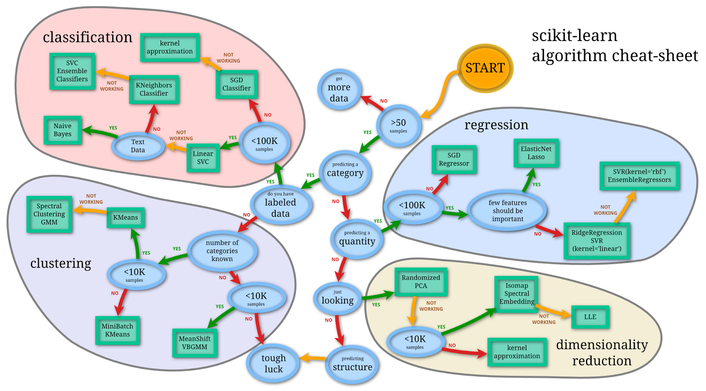
Modelado

Slide 11
Evaluación
Evaluamos si el modelo arroja unos resultados aceptables si los comparamos con las exigencias iniciales del proyecto.
Por eso desde la parte de evaluación tenemos una línea de retroceso hacia el Business Understanding.
Si el modelo se evalúa como correcto, pasaremos a la siguiente fase de despliegue.
Los puntos a evaluar son:
Que los resultados sean exactos y generalizables
Que los modelos se ajusten a los objetivos originales
Que el proceso seguido en la elaboración del modelo sea de calidad
Si podemos poner en producción el modelo o es necesario comenzar de nuevo

Slide 12
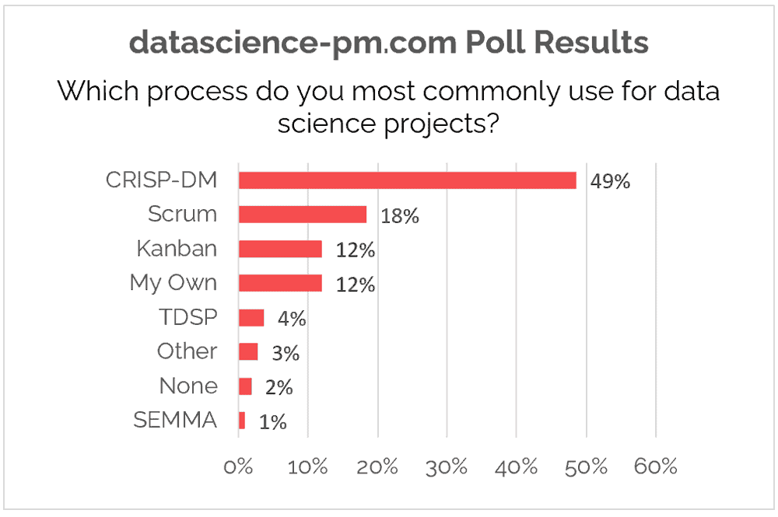
Otras tecnologías y su popularidad
https://www.datascience-pm.com/crisp-dm-still-most-popular
https://www.kdnuggets.com/2014/10/crisp-dm-top-methodology-analytics-data-mining-data-science-projects.html

